Slide 1
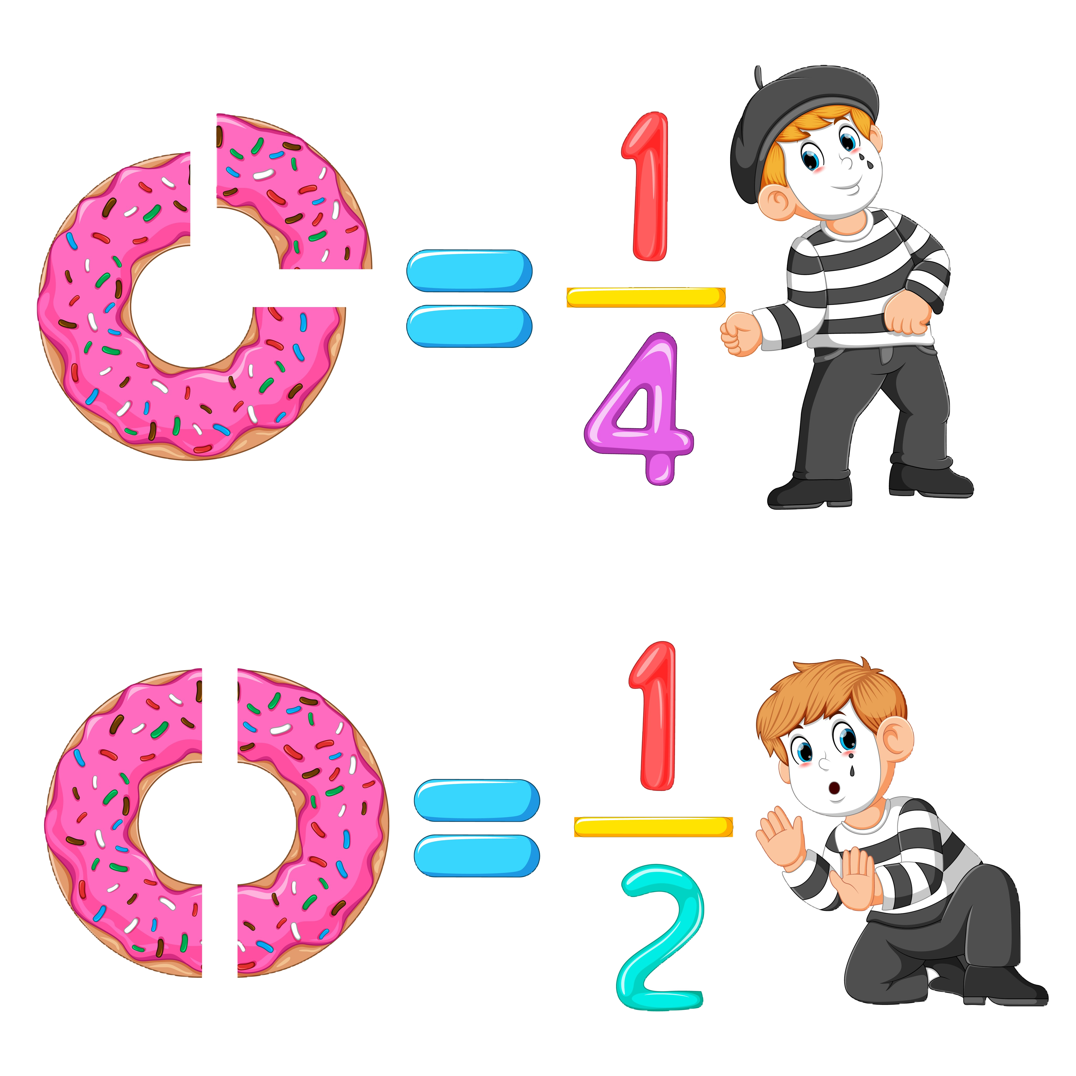
الفصل الأول:القيمة المنزلية
١-٥ مقارنة الكسور العشرية
الفصل
القيمة المنزلية
١
صفحة ٣٠

Slide 2
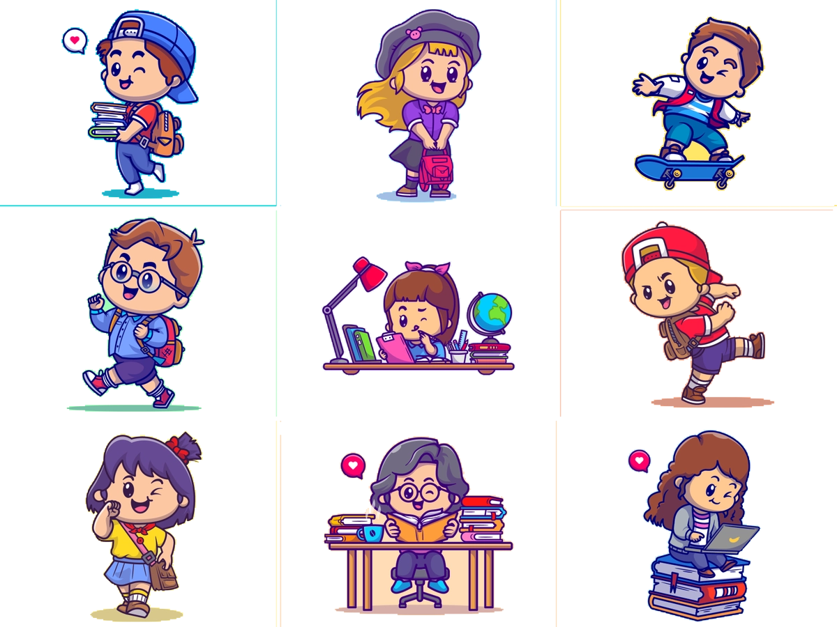

جدول التعلم
ماذا تعلمت
ماذا أريد أن أعرف
ماذا أعرف
التركيز | فكرة الدرس | مفردات | التدريس | استعد | أمثلة | التدريب | تأكد | مهارات عليا | التقويم | تقويم ختامي | الواجب

Slide 3


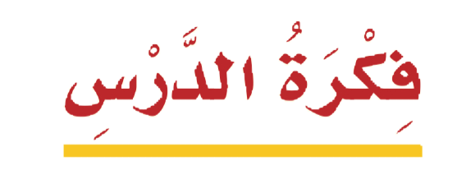




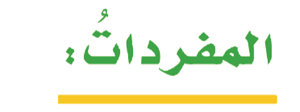


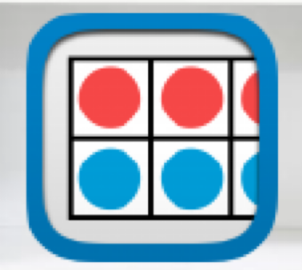




أدوات
نشاط
التركيز | فكرة الدرس | مفهوم | التدريس | استعد | أمثلة | التدريب | تأكد | مهارات عليا | التقويم | تقويم ختامي | الواجب

Slide 4

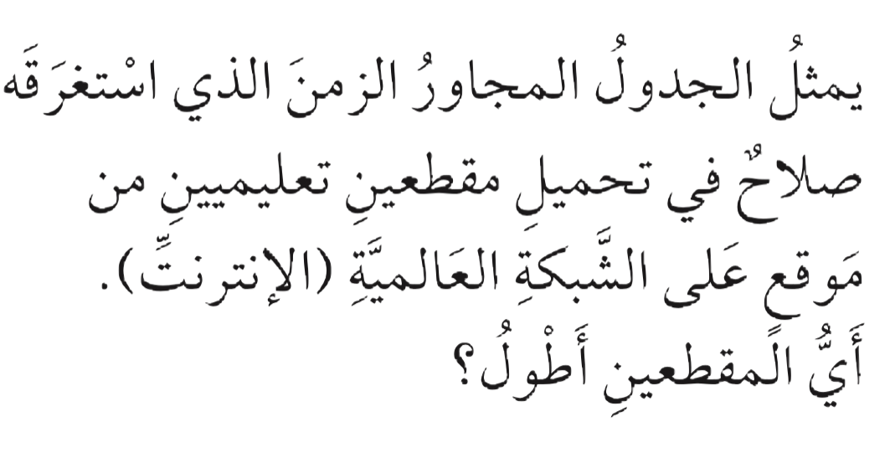
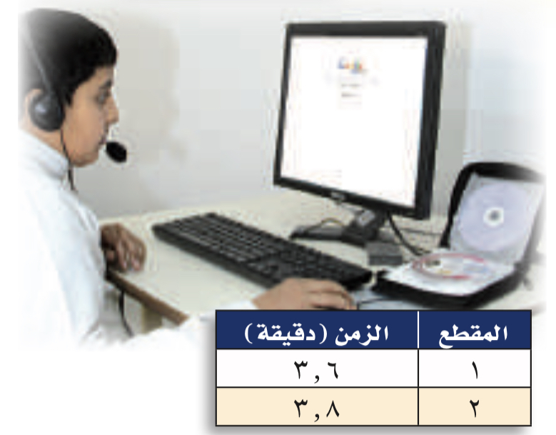
استعد
أدوات
نشاط
التركيز | فكرة الدرس | مفهوم | التدريس | استعد | أمثلة | التدريب | تأكد | مهارات عليا | التقويم | تقويم ختامي | الواجب

Slide 5
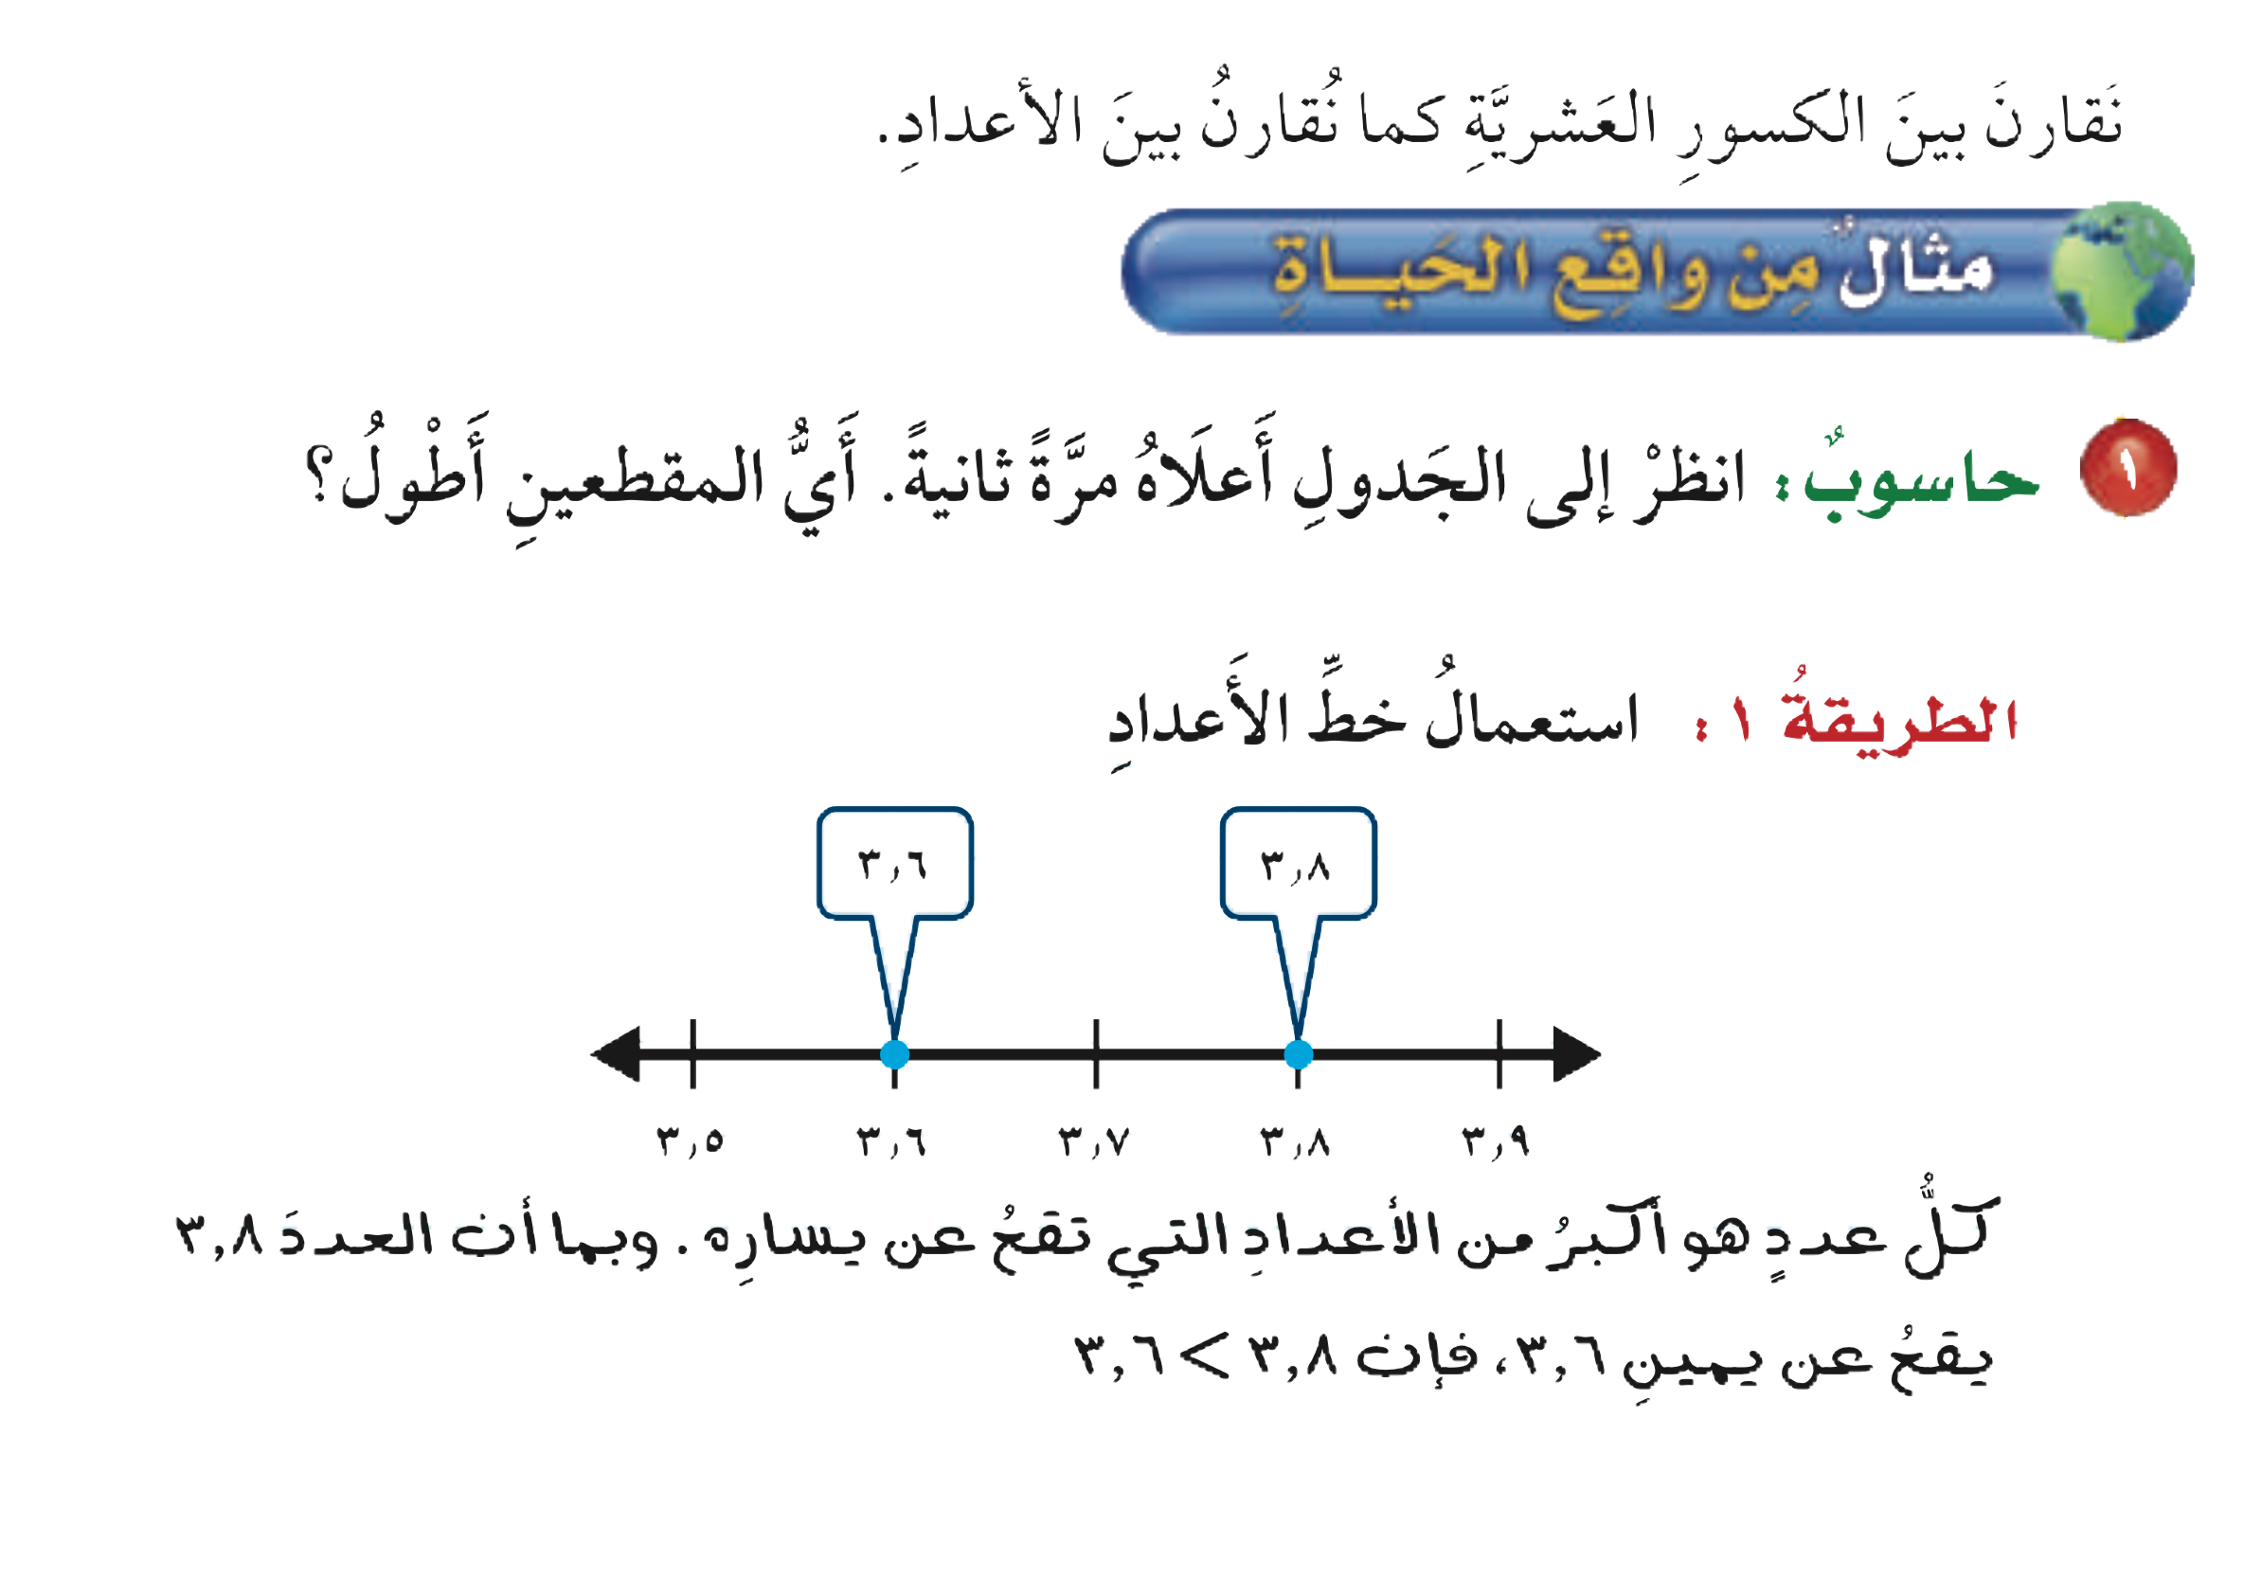
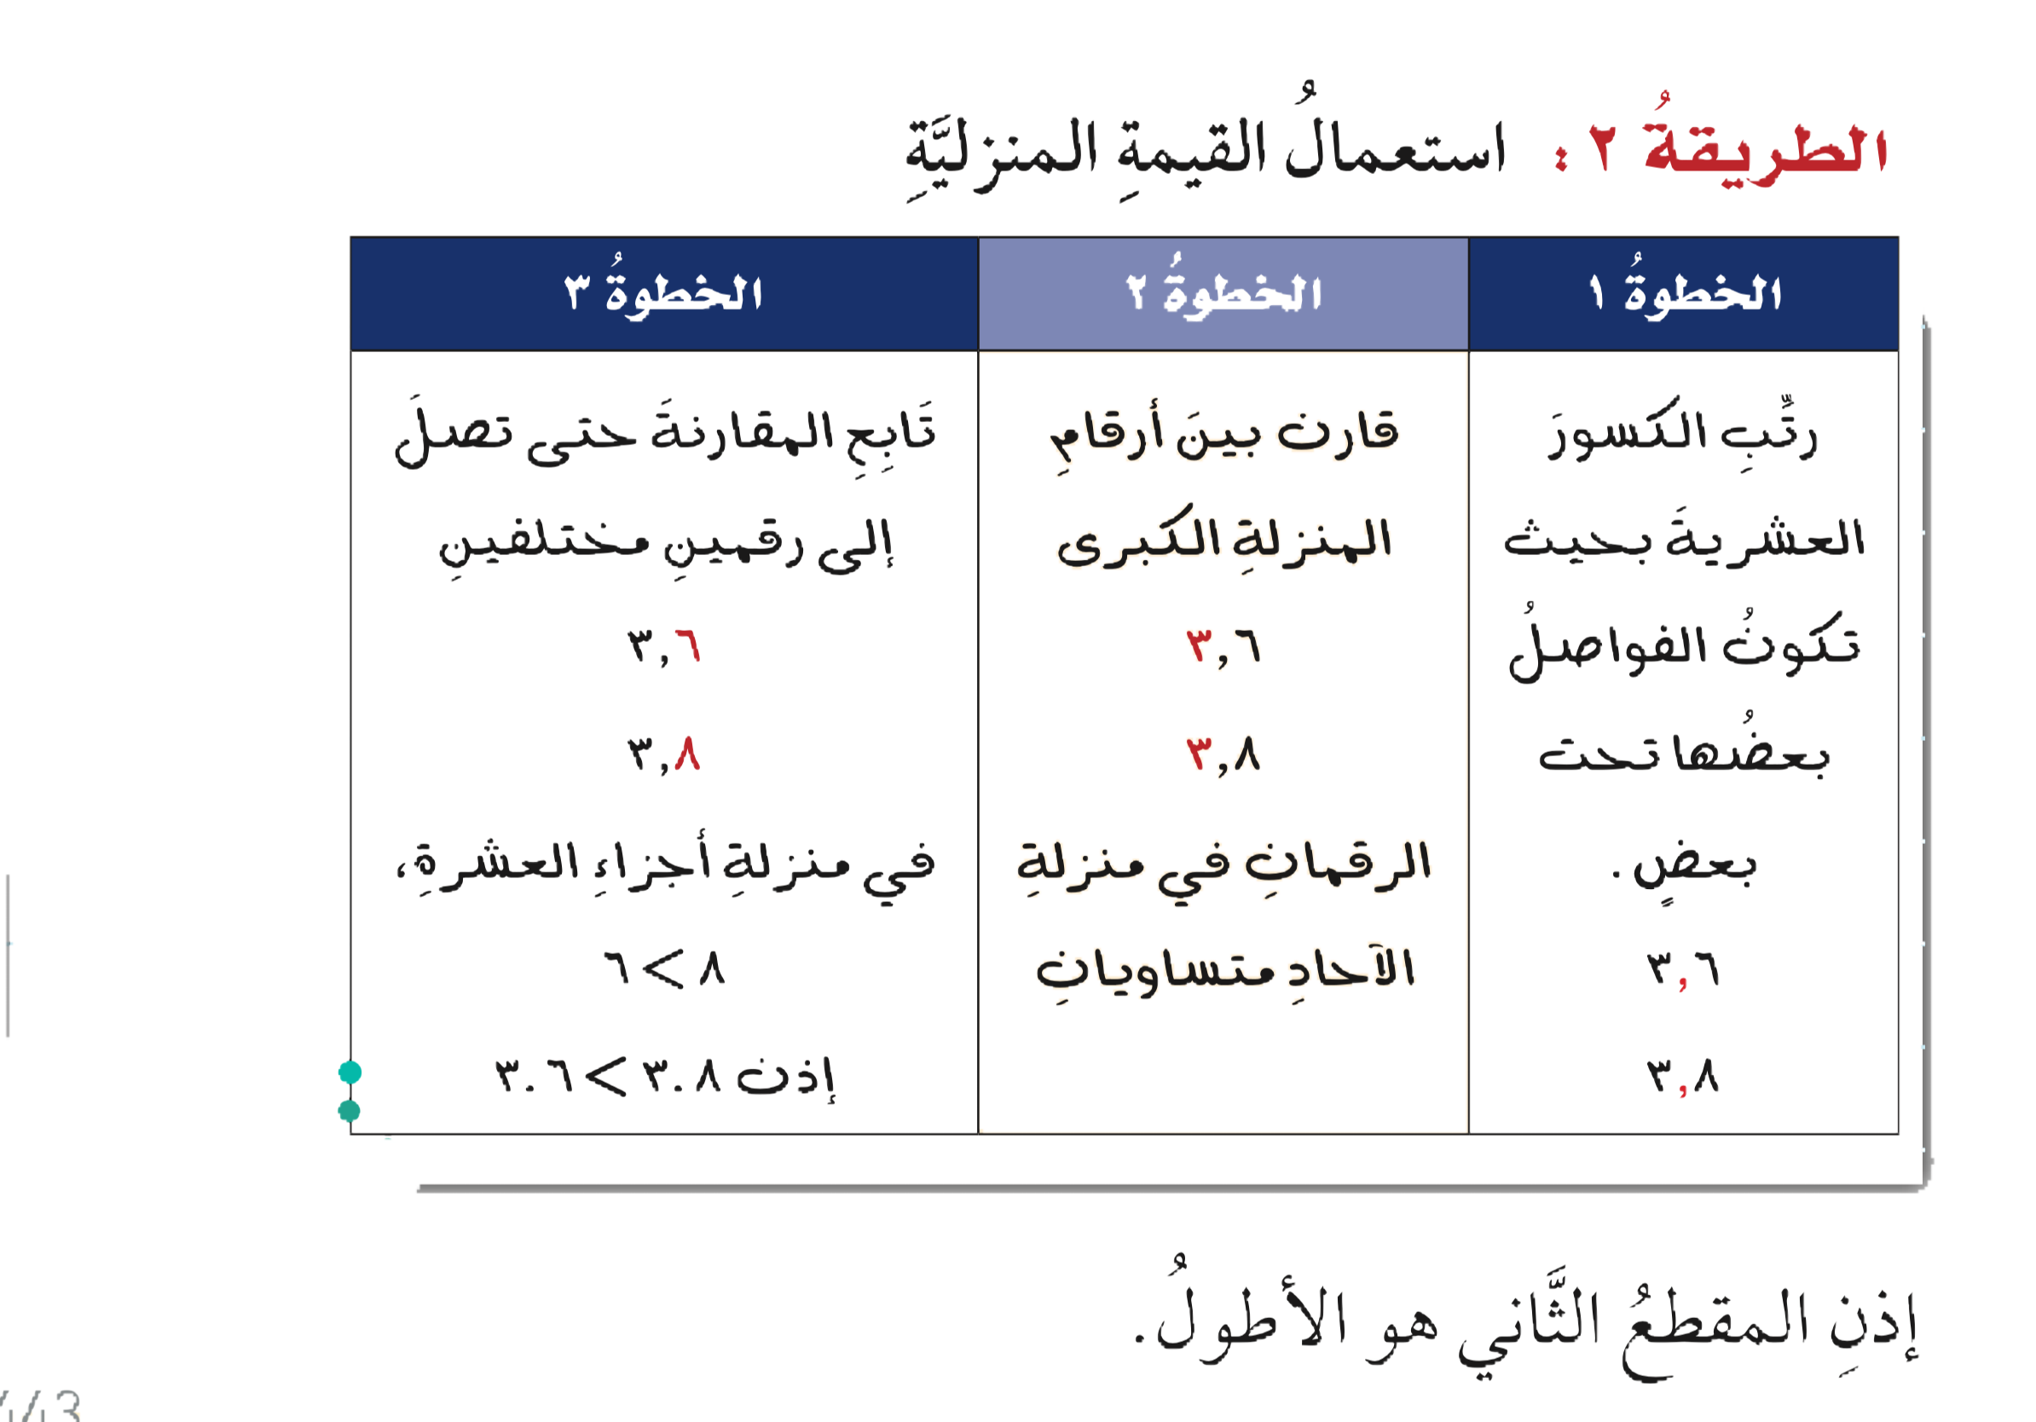
مقارنة الكسور العشرية
مثال
من واقع الحياة
أدوات
نشاط
التركيز | فكرة الدرس | مفهوم | التدريس | استعد | أمثلة | التدريب | تأكد | مهارات عليا | التقويم | تقويم ختامي | الواجب

Slide 6
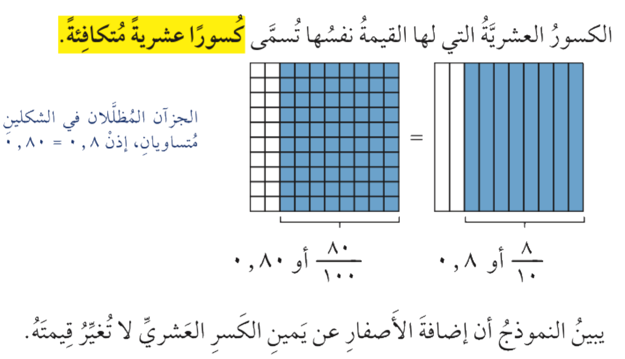
مفهوم أساسي
أدوات
نشاط
التركيز | فكرة الدرس | مفهوم | التدريس | استعد | أمثلة | التدريب | تأكد | مهارات عليا | التقويم | تقويم ختامي | الواجب

Slide 7
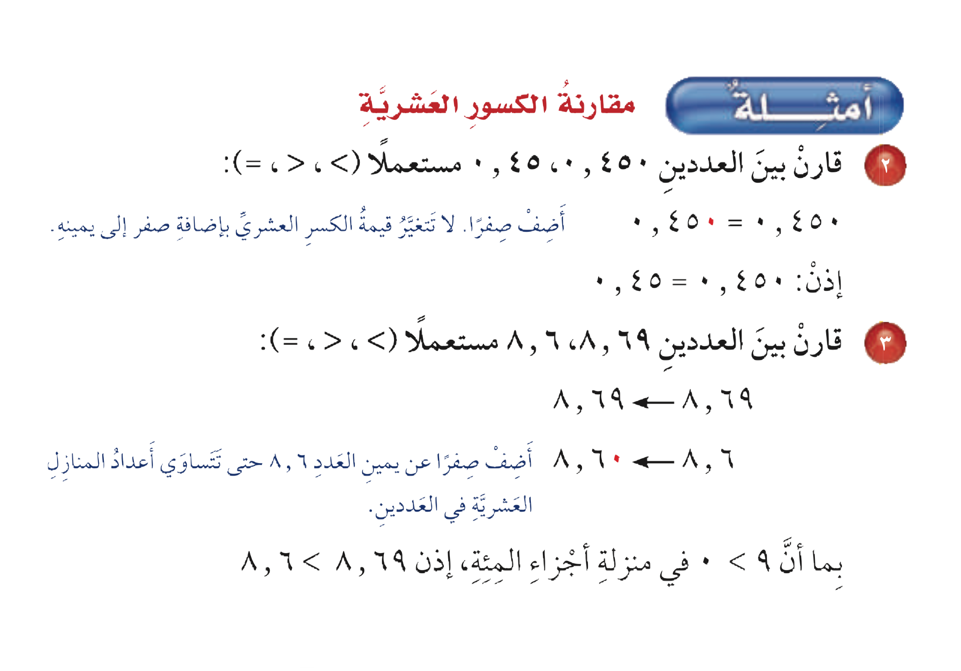
مقارنة الكسور العشرية
أمثلة
أدوات
نشاط
التركيز | فكرة الدرس | مفهوم | التدريس | استعد | أمثلة | التدريب | تأكد | مهارات عليا | التقويم | تقويم ختامي | الواجب

Slide 8
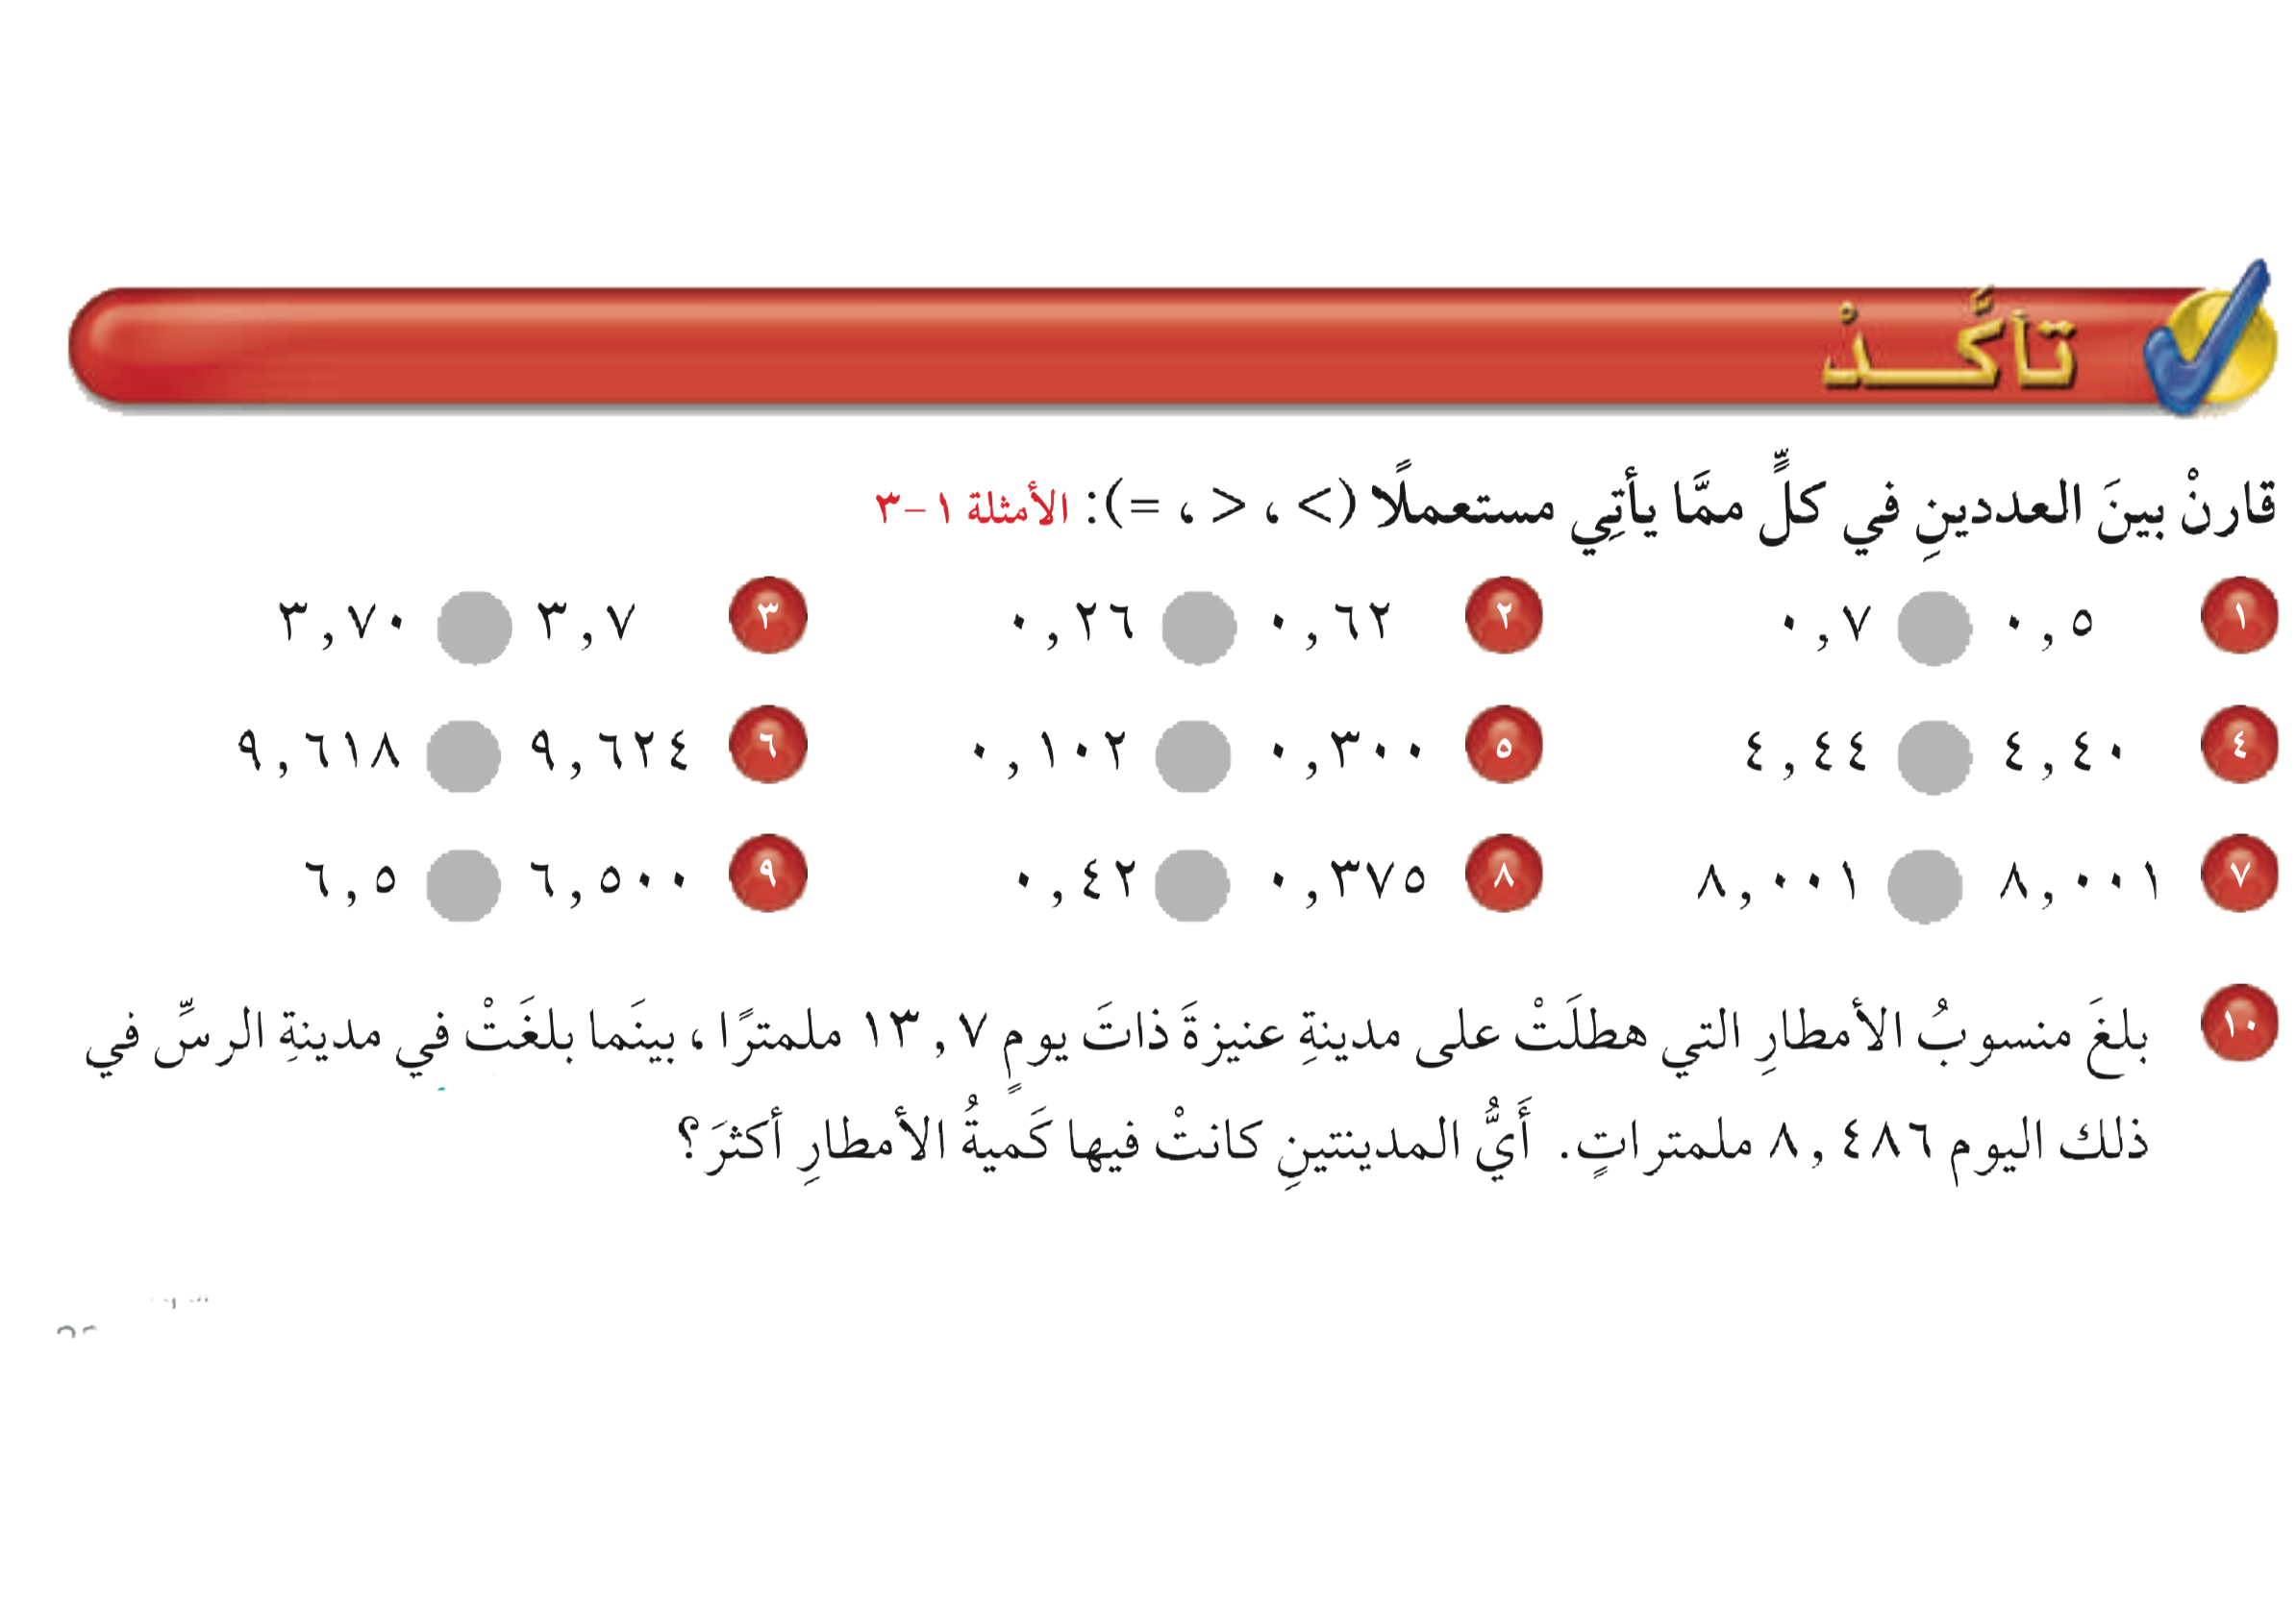

تــــــأكد
٣
٢
١
أدوات
٦
٥
٤
٩
٨
٧
الحل
نشاط
التركيز | فكرة الدرس | مفهوم | التدريس | استعد | أمثلة | التدريب | تأكد | مهارات عليا | التقويم | تقويم ختامي | الواجب

Slide 9
تــــــأكد
أدوات
=
٣
>
٢
<
١
>
٦
٥
<
٤
>
=
٩
٨
=
٧
<
نشاط
التركيز | فكرة الدرس | مفهوم | التدريس | استعد | أمثلة | التدريب | تأكد | مهارات عليا | التقويم | تقويم ختامي | الواجب

Slide 10
تــــــأكد
١٠
أدوات
الحل
نشاط
التركيز | فكرة الدرس | مفهوم | التدريس | استعد | أمثلة | التدريب | تأكد | مهارات عليا | التقويم | تقويم ختامي | الواجب

Slide 11
تــــــأكد
١٠
أدوات
بما أن ١٣٫٧ > ٨٫٤٨٦
إذاً كمية الأمطار في عنيزة أكثر أكثر
نشاط
التركيز | فكرة الدرس | مفهوم | التدريس | استعد | أمثلة | التدريب | تأكد | مهارات عليا | التقويم | تقويم ختامي | الواجب

Slide 12
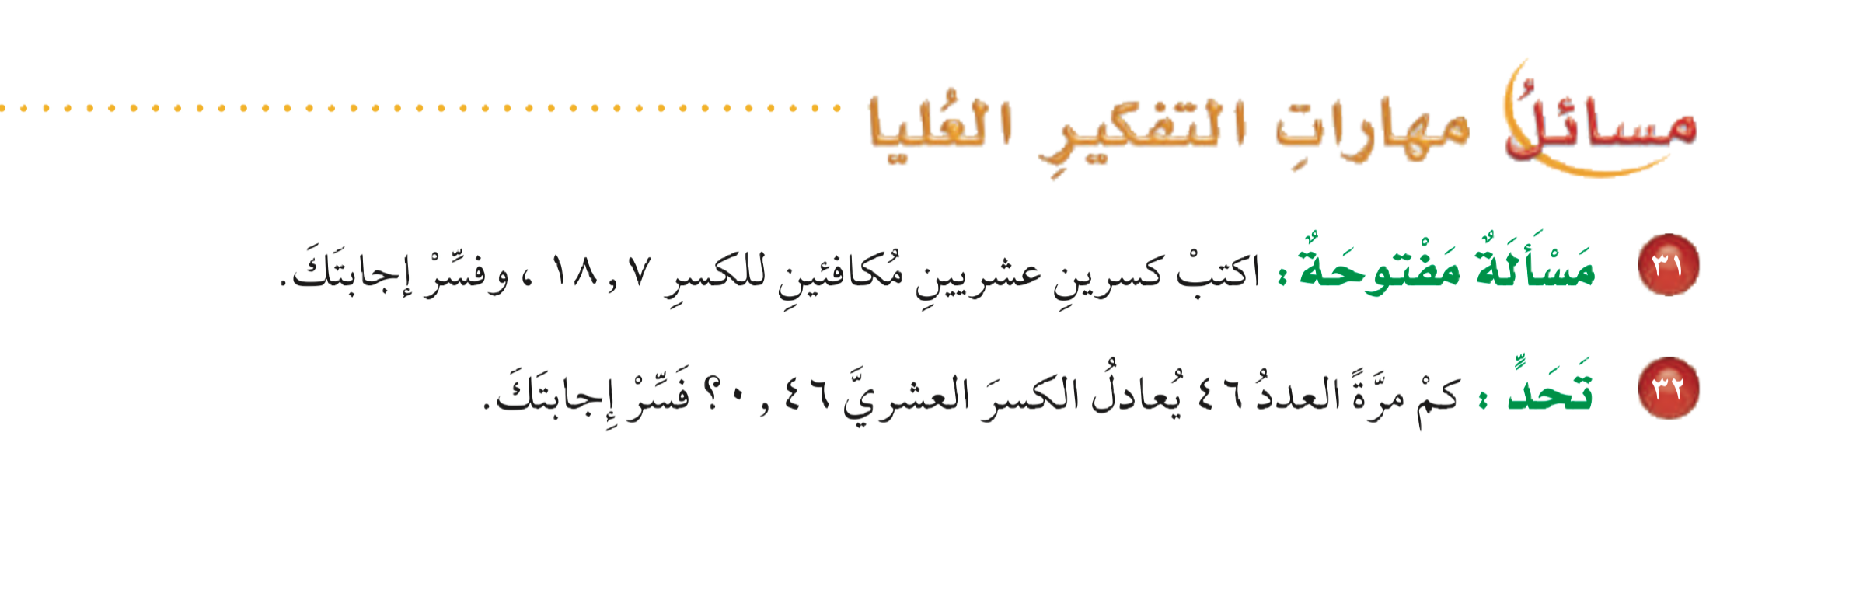
مسائل
مهارات التفكير العليا
أدوات
الحل
نشاط
التركيز | فكرة الدرس | مفهوم | التدريس | استعد | أمثلة | التدريب | تأكد | مهارات عليا | التقويم | تقويم ختامي | الواجب

Slide 13
مسائل
مهارات التفكير العليا
أدوات
١٨٫٧٠ ، ١٨٫٧٠٠
الاصفار إلى يمين الكسر العشري لا تغير من قيمته
نشاط
التركيز | فكرة الدرس | مفهوم | التدريس | استعد | أمثلة | التدريب | تأكد | مهارات عليا | التقويم | تقويم ختامي | الواجب

Slide 14



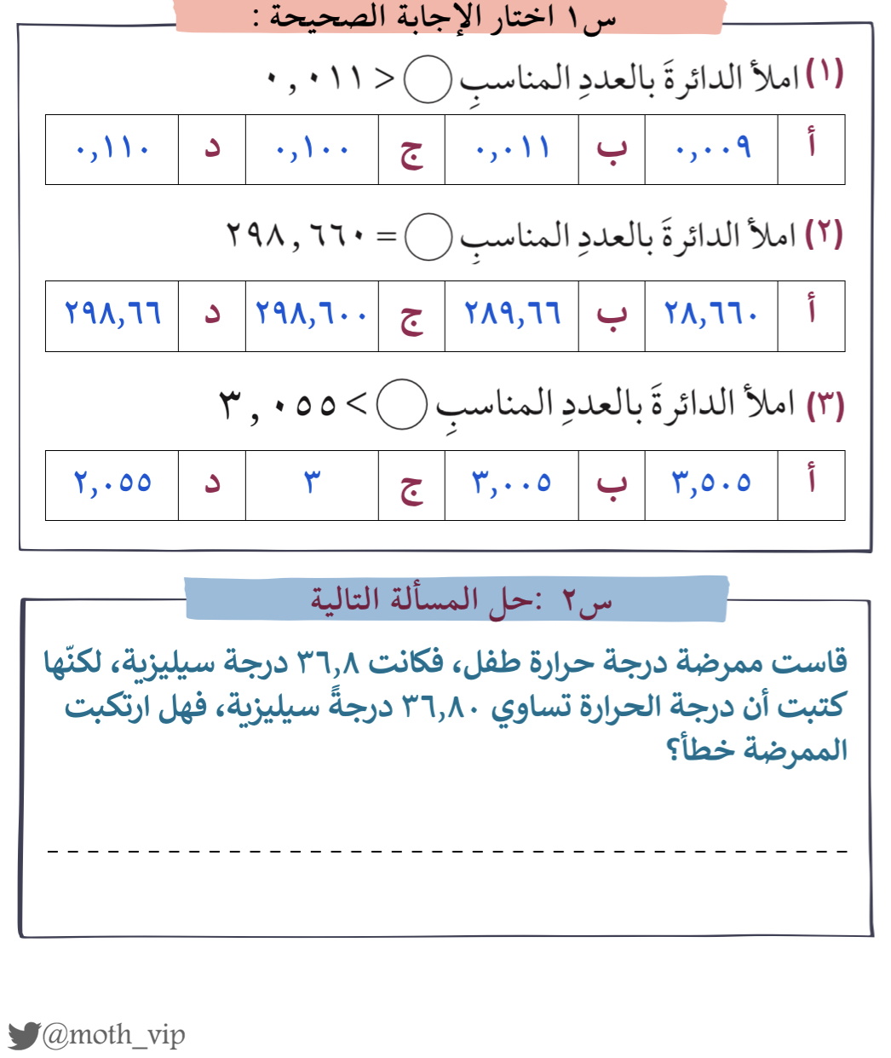

التركيز | فكرة الدرس | مفهوم | التدريس | استعد | أمثلة | التدريب | تأكد | مهارات عليا | التقويم | تقويم ختامي | الواجب

Slide 15
جدول التعلم
ماذا تعلمت
ماذا أريد أن أعرف
ماذا أعرف
التركيز | فكرة الدرس | مفردات | التدريس | استعد | أمثلة | التدريب | تأكد | مهارات عليا | التقويم | تقويم ختامي | الواجب

Slide 16

الواجـــب
١٢ ، ١٥ ، ١٩ ، ٢٧ ،٢٨
سؤال :
صفحة :
٣٢
ختاماً
التعب يزول والانجاز يبقى ..
جميل ان تتحدى الوقت وتعلم يقينا أن الدقيقة تسجل لنا إنجازا عظ
التركيز | فكرة الدرس | مفهوم | التدريس | استعد | أمثلة | التدريب | تأكد | مهارات عليا | التقويم | تقويم ختامي | الواجب

